Slide 1
Die Nebensätze Teil 1
https://www.youtube.com/watch?v=abLTfOrEdzg

Slide 2
Der Nebensatz Wenn
https://www.youtube.com/watch?v=TrYNDG5ipvc

Slide 3
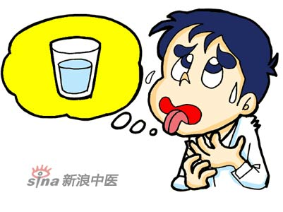
Ich bin durstig. Ich trinke Wasser.
• Wenn ich durstig bin, trinke ich Wasser.

Slide 4
Ich bin hungrig.Ich esse.
• Wenn ich hungrig bin, esse ich.

Slide 5
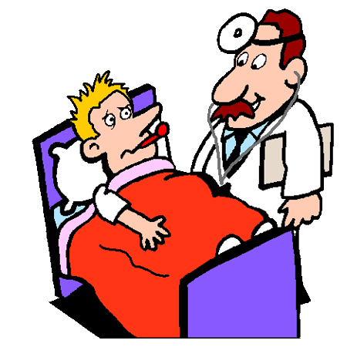
Er hat Grippe. Er nimmt Tabletten.
• Wenn er Grippe hat, nimmt er Tabletten.

Slide 6
Wenn Sätze Aufgaben
Bauchschmerzen (haben)– Kamillentee – trinken ( er)
Husten(haben) – trinken – Hustensaft (du)
Kopfschmerzen (haben)– Schmerztabletten nehmen (ich)
Schnupfen(haben) – Nasentropfen tropfen (ihr)
krank (sein)– Medikamente nehmen (wir)

Slide 7
Wenn Sätze Aufgabenlösung
Wenn er Bauchschmerzen hat, trinkt er Kamillentee
Wenn du Husten hast , trinkst du Hustensaft.
Wenn ich Kopfschmerzen habe,nehme ich Schmerztabletten.
Wenn ihr Schnupfen habt , tropft ihr Nasentropfen.
Wenn wir krank sind , nehmen wir Medikamente.

